Slide 1
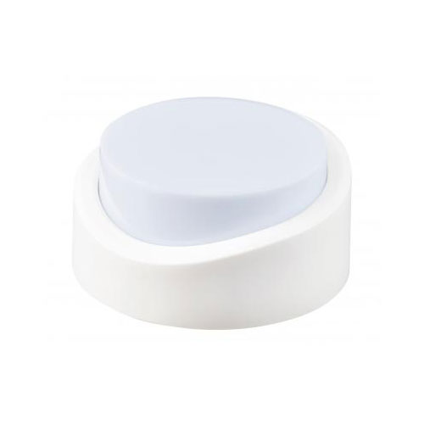
【提案書】
プッシュライト
特徴
ライト全面がボタンになっており、ワンタッチでオンオフができる非常にシンプルでお年寄りなどには特に使い勝手の良いプッシュライトです。吊り下げフック付きも高ポイント！
商品写
納期
納期スペース
仕様
素材：ポリプロピレン
サイズ：9.8×9.8×4.7cm
包装：化粧箱入り
お見積
お見積りスペース

